Slide 1
Я помню! Я горжусь!
Презентация Копыловой Дарьи, ученицы 6 В класса
МОУ «СОШ №3» г. Всеволожска
Ленинградской области .
Куратор:
учитель русского языка и литературы
Белова Ирина Павловна

Slide 2
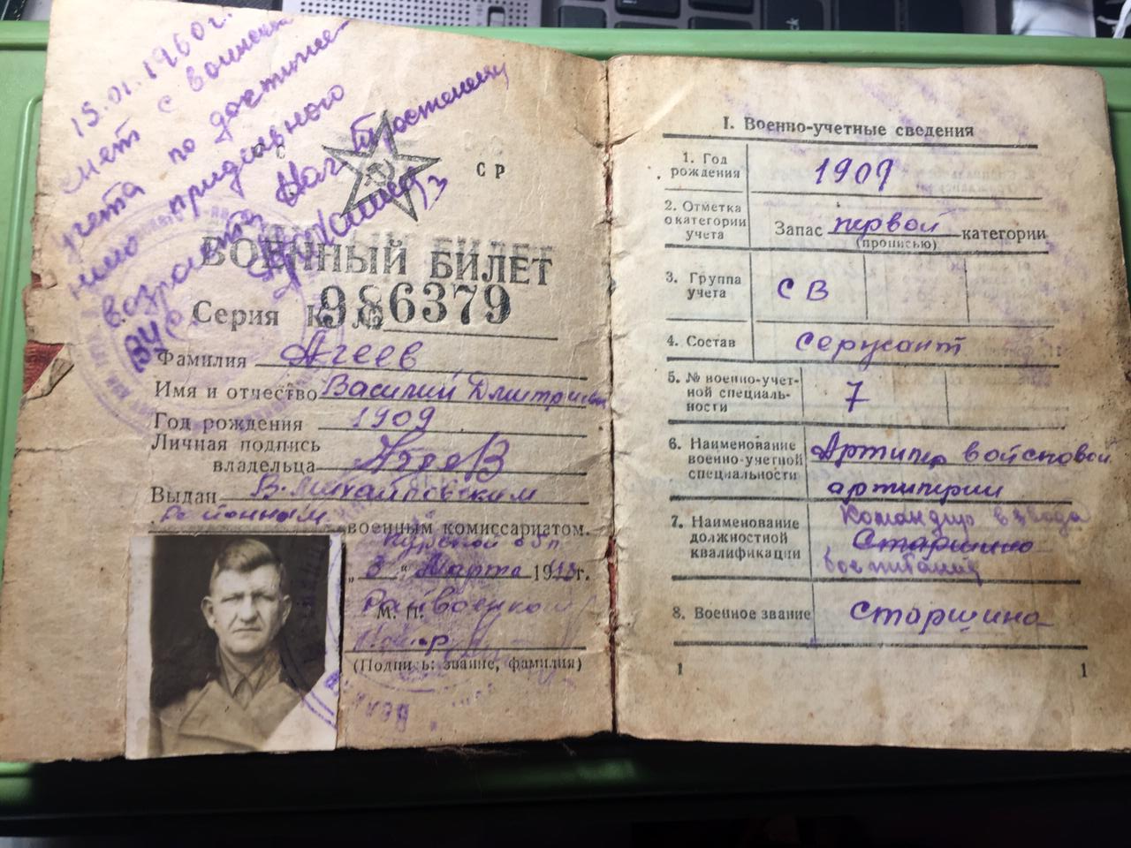
О Великой Отечественной войне я знаю многое от своих родных, из художественной литературы и от учителей.
Мой прапрадедушка Агеев В.Д. родился в 1909 году и участвовал в этой страшной войне…Он умер в 1997 году. К сожалению, я его никогда не видела… Но захотела о нём узнать.

Slide 3
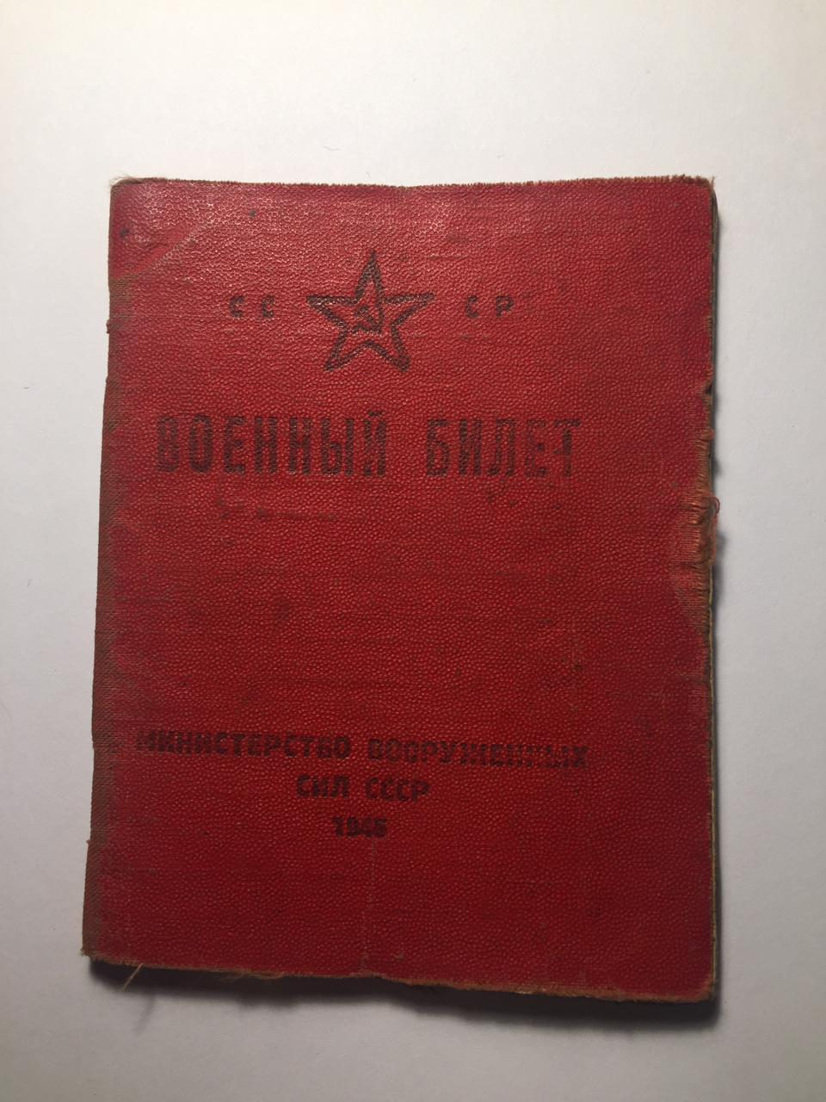
До войны прапрадедушка Агеев Василий Дмитриевич был председателем колхоза в с. Тростенец Белгородской области…В своё время он спас местную церковь от разрушения…Работал всегда честно, был добрым и справедливым человеком…

Slide 4
Агеев Василий Дмитриевич с первых дней войны пошёл на фронт. Дошёл до Берлина и с победой вернулся домой..
За время войны получил два ордена Красной Звезды, медаль «За боевые заслуги» и медаль «За взятие Берлина»…

Slide 5
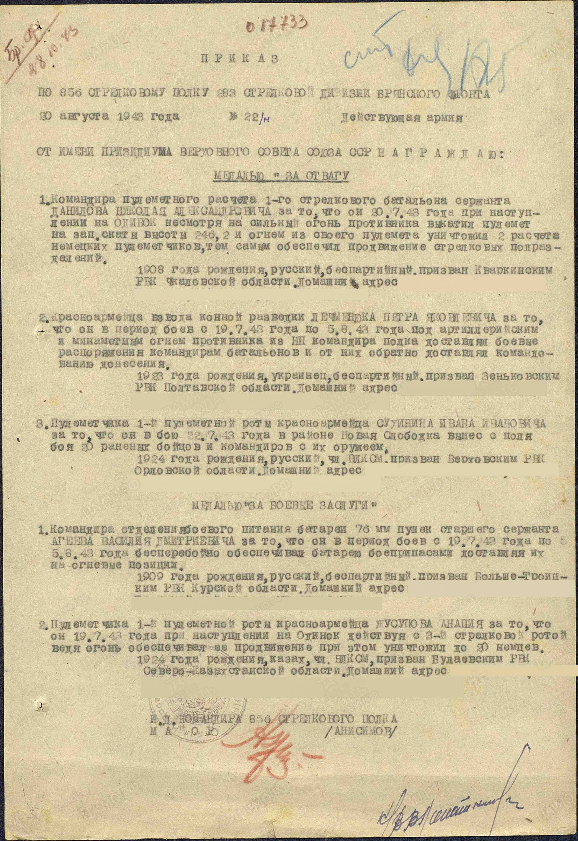

Slide 6
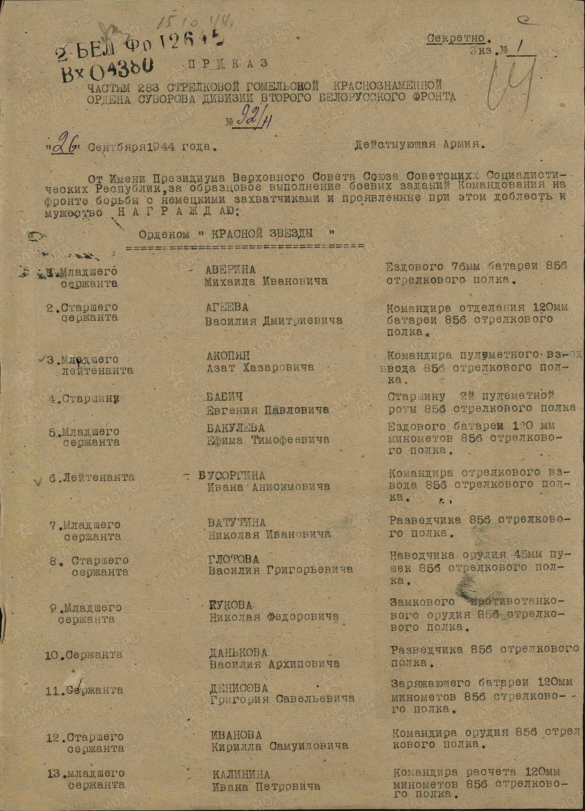

Slide 7
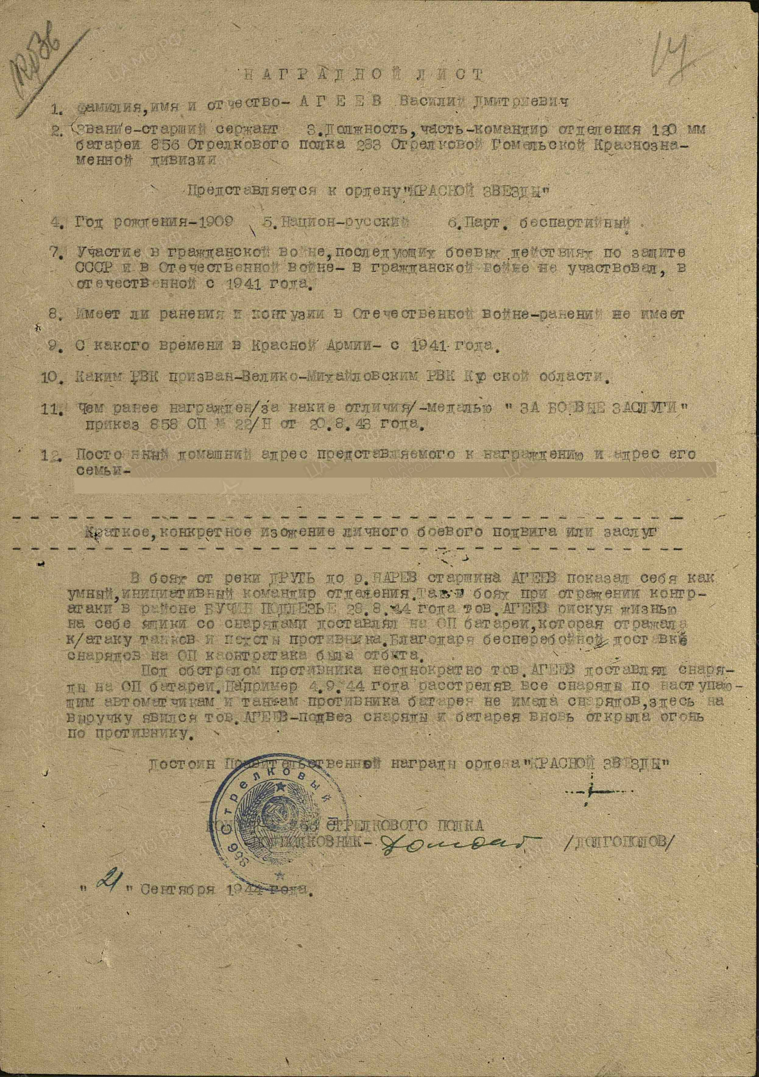

Slide 8
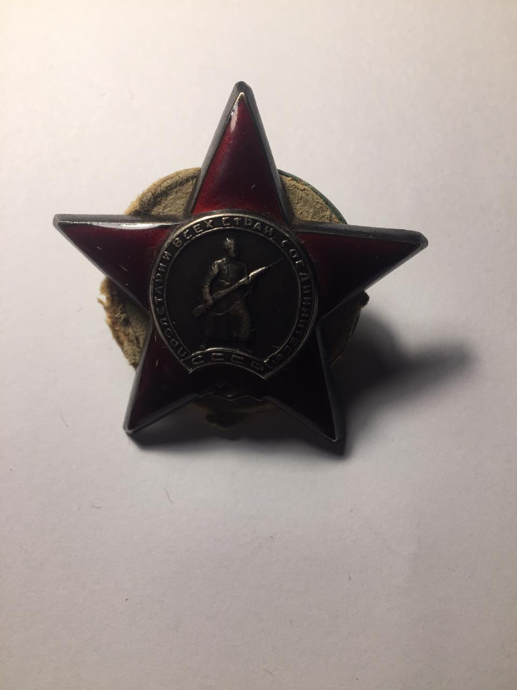
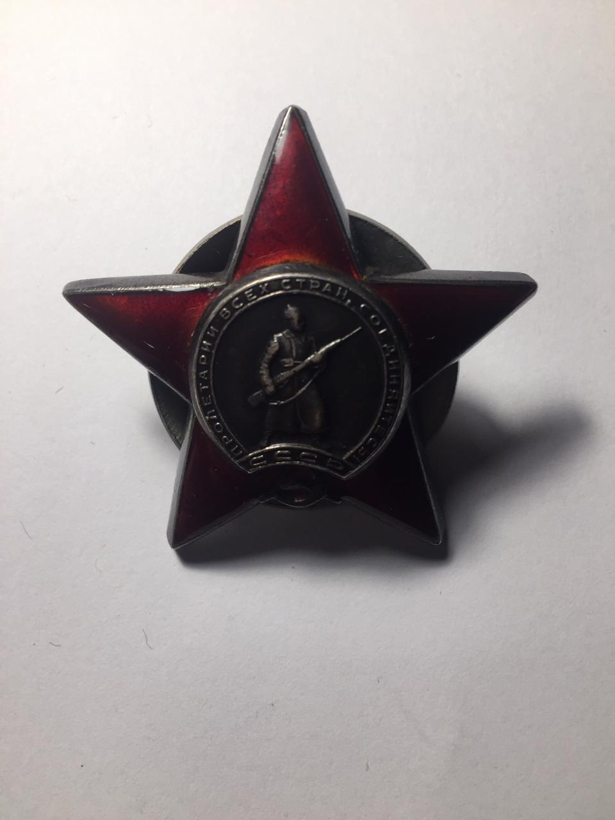
Два ордена Красной Звезды старшины Агеева Василия Дмитриевича

Slide 9
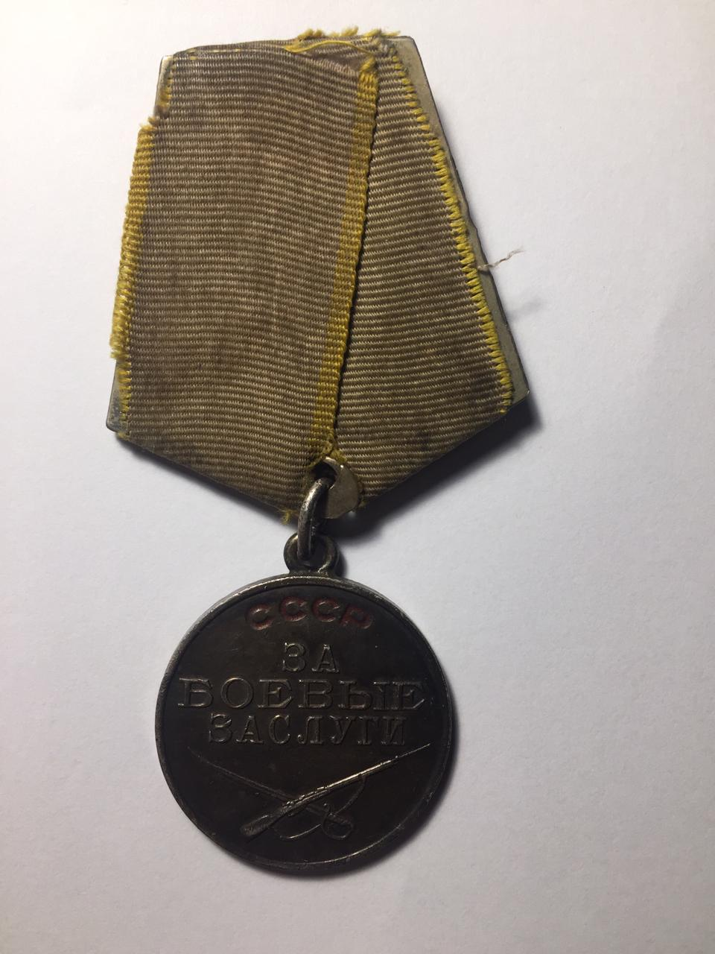
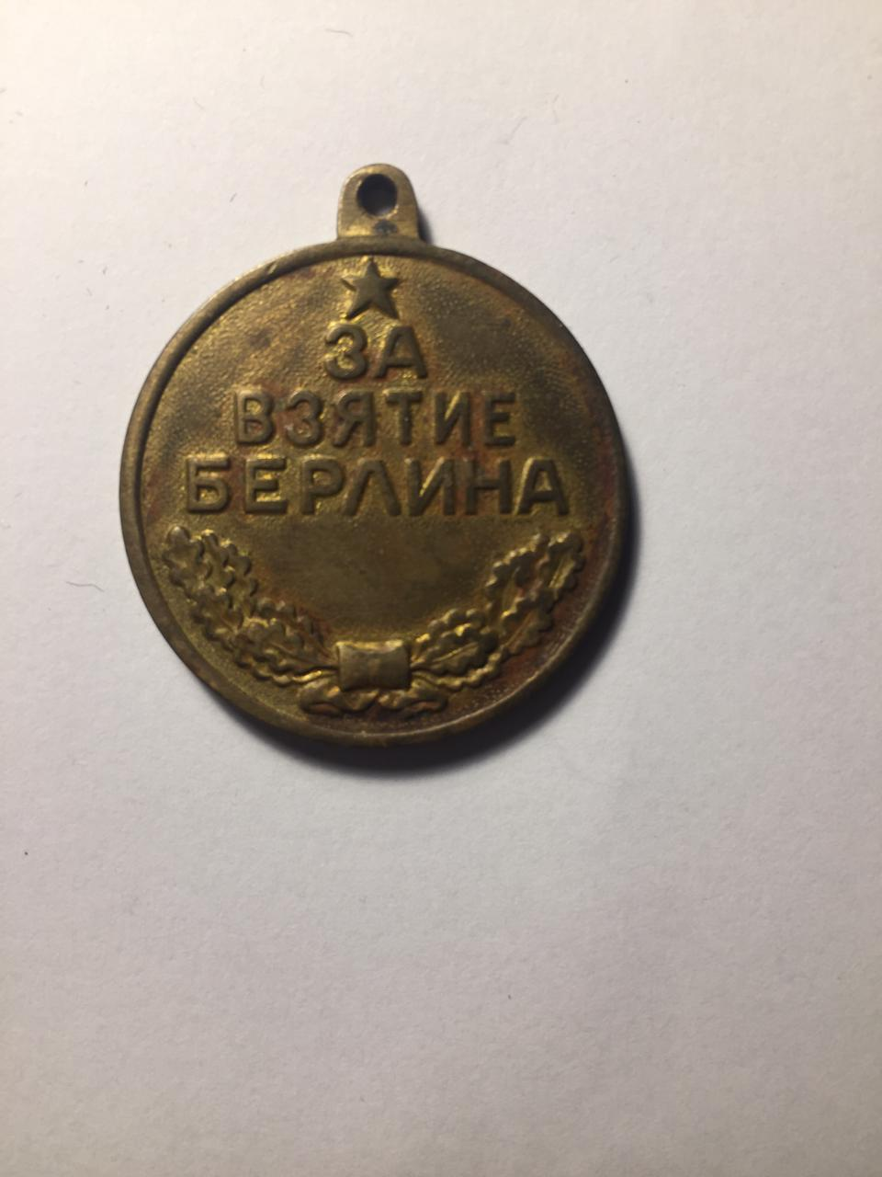
Медаль «За боевые заслуги» и медаль «За взятие Берлина»

Slide 10
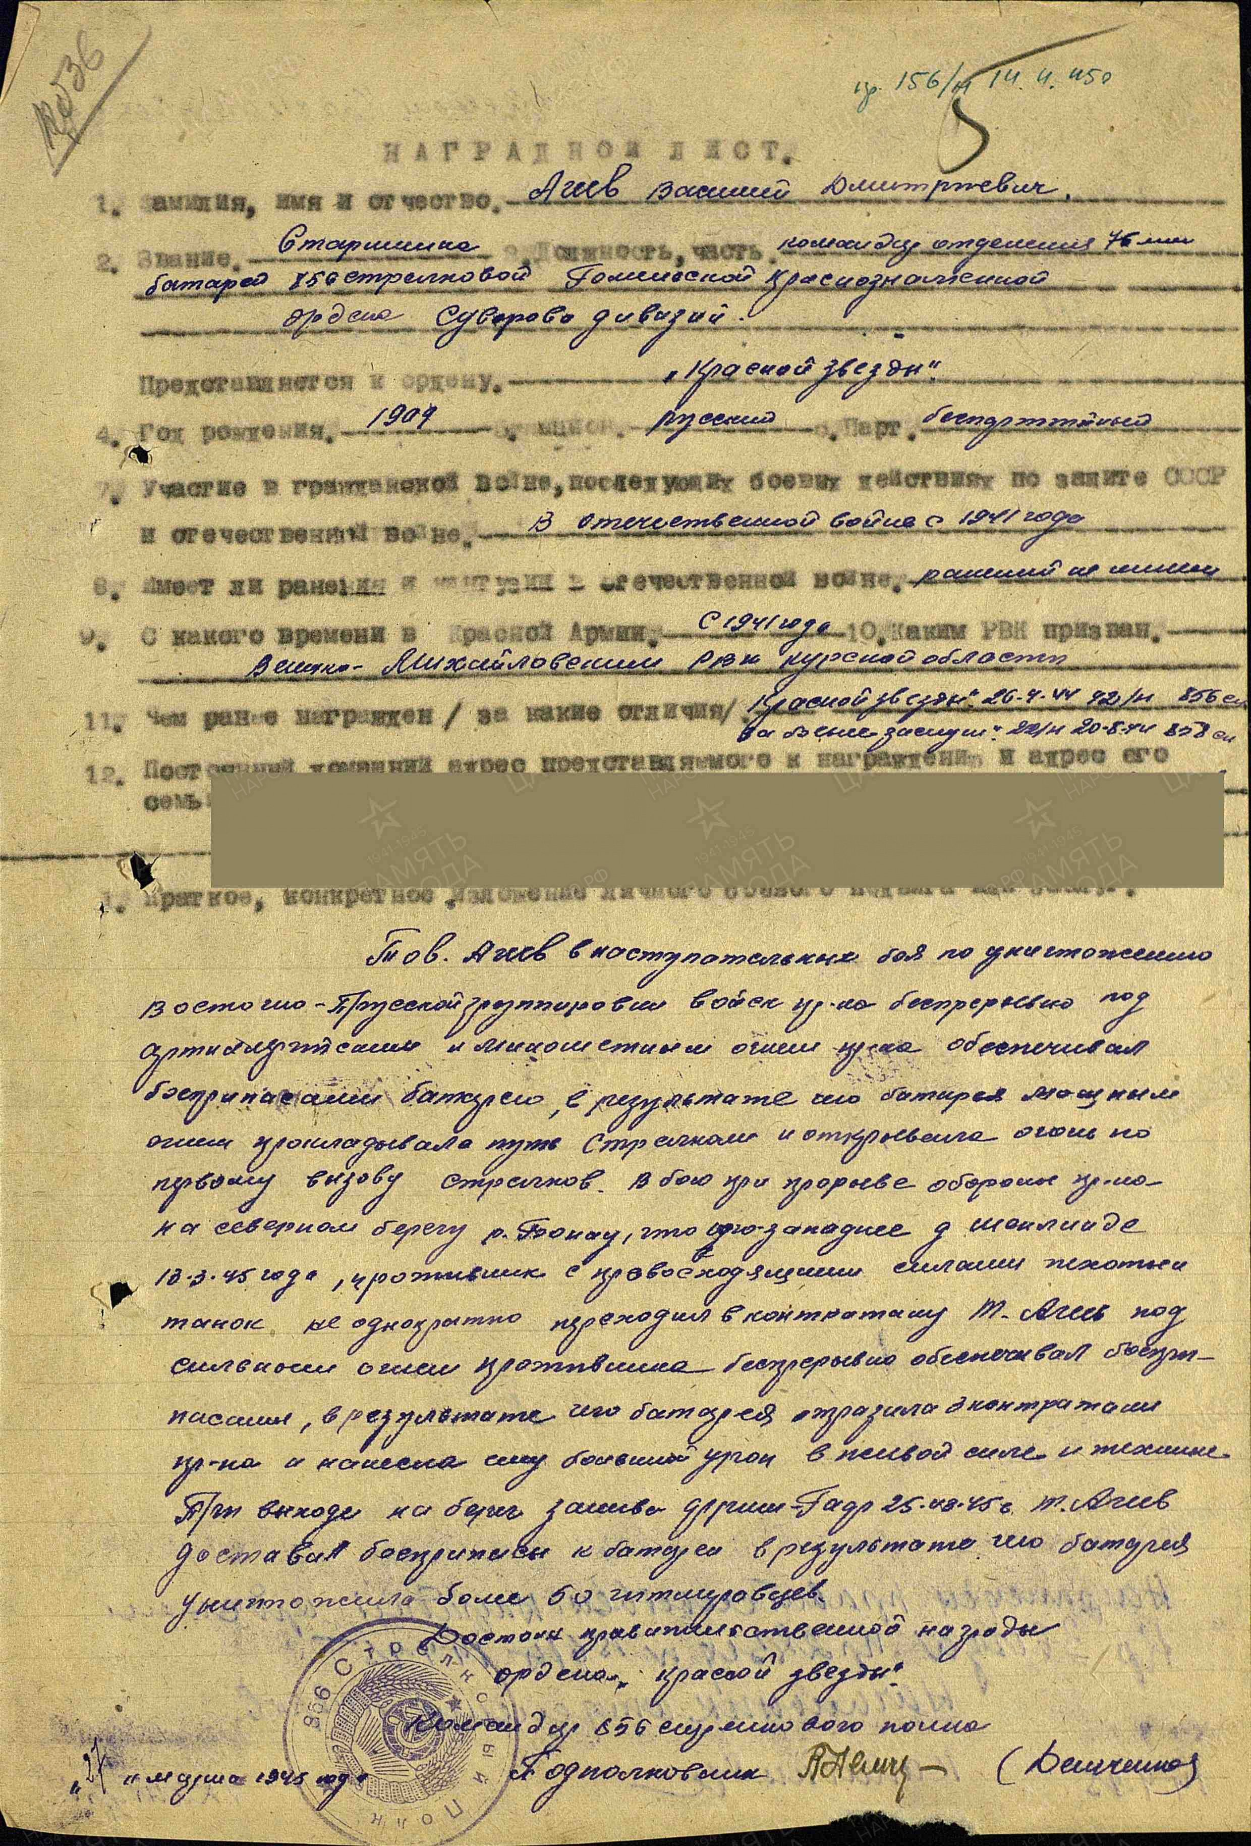

Slide 11
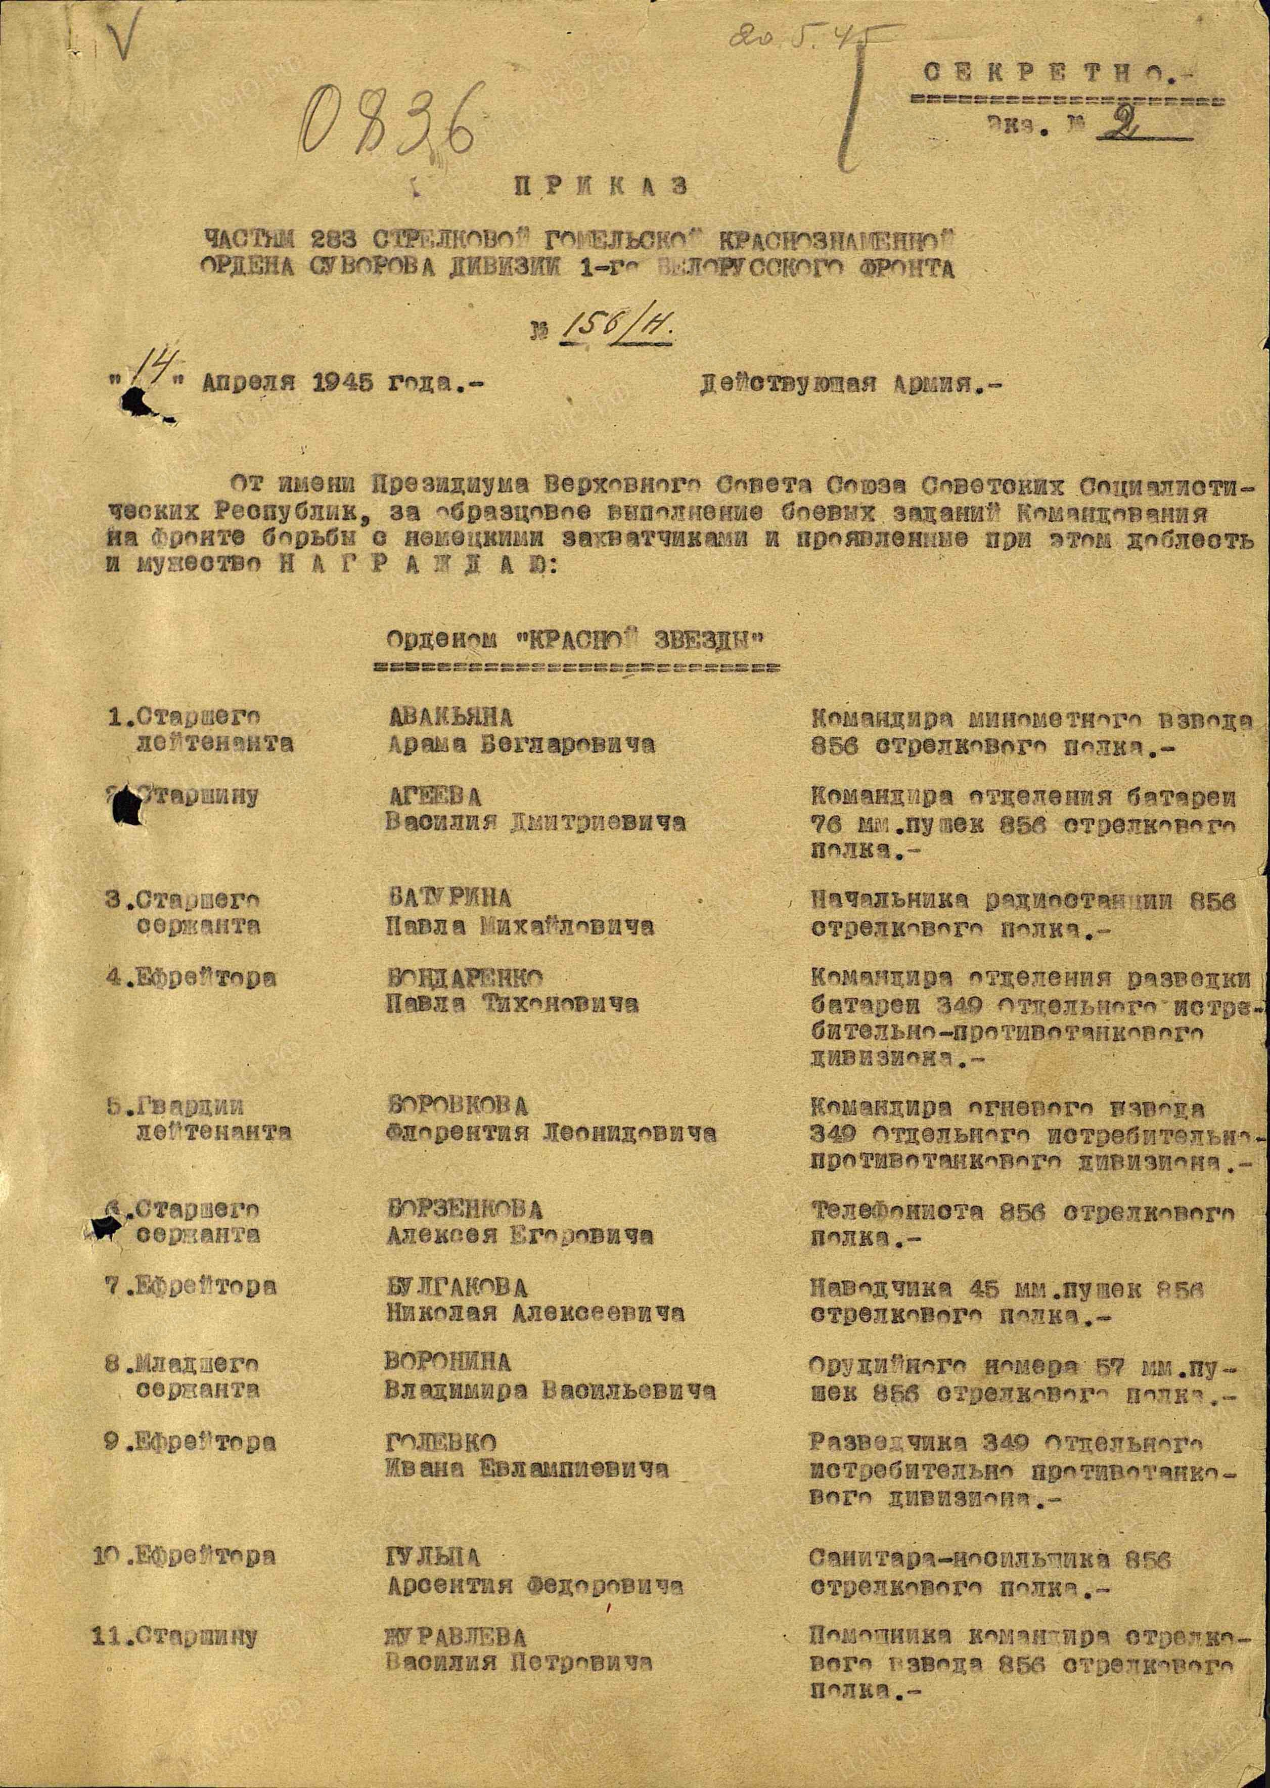

Slide 12
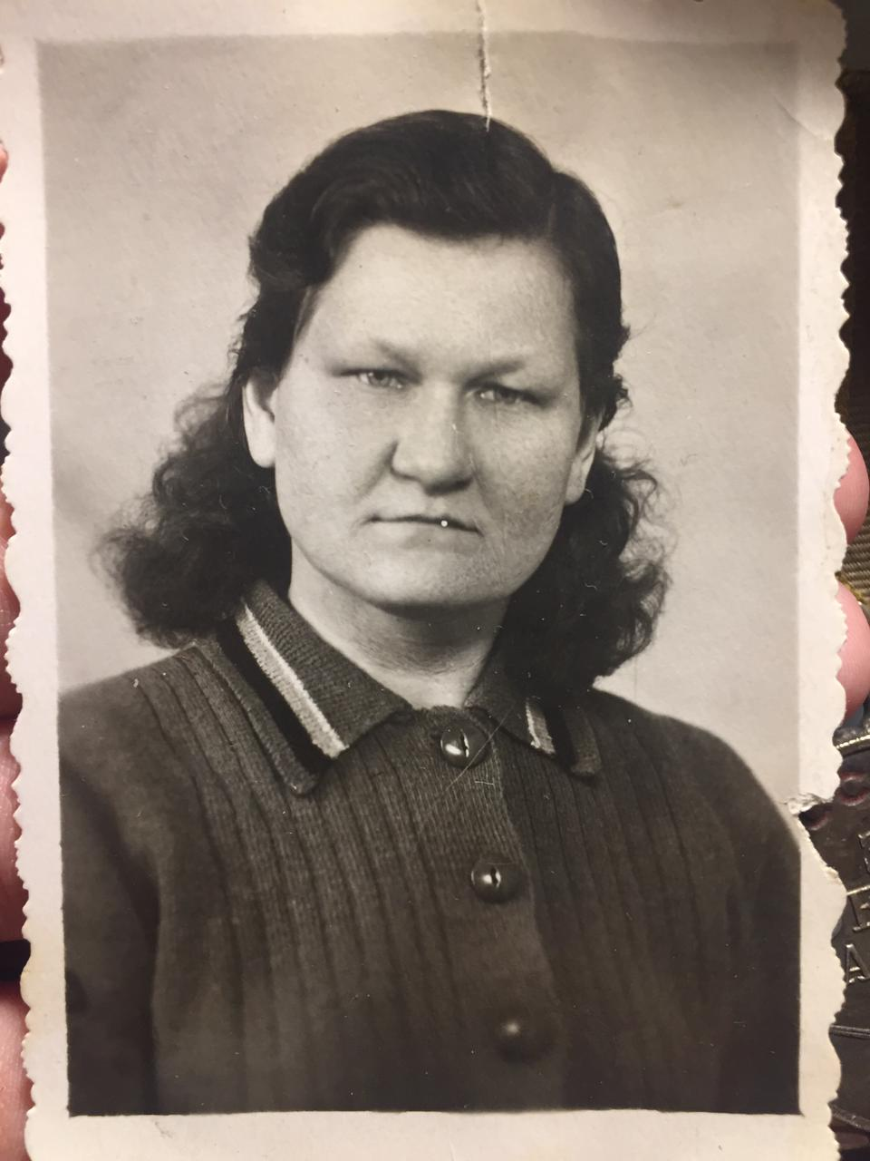
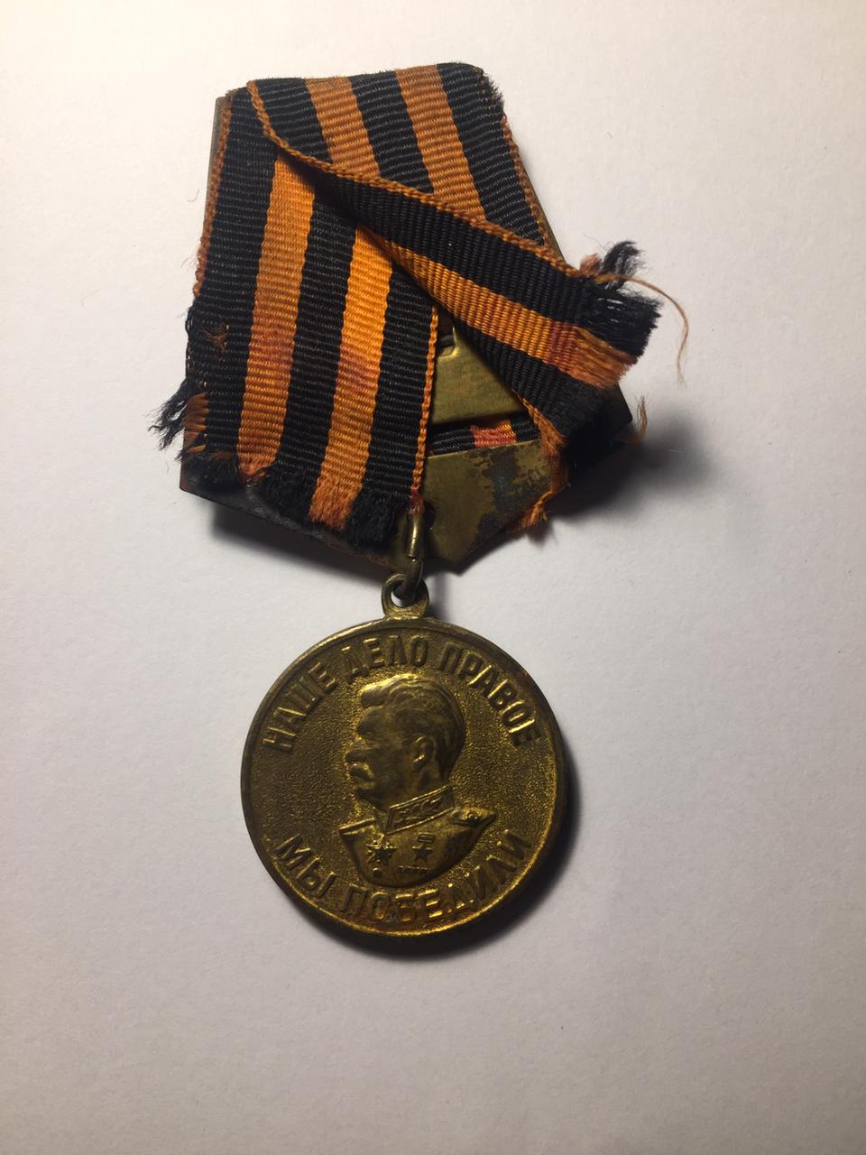
Прапрадедушка воевал, а дома его ждала жена. Моя прапрабабушка всю войну работала в колхозе.

Slide 13
Я помню! Я горжусь своим народом, своей Великой Родиной и своим прапрадедушкой Агеевым Василием Дмитриевичем!
Никто не забыт!
Ничто не забыто!

